Slide 1
Sta ne znamo o vodi
Sa naucne tacke

Slide 2
Jedina tecnost koja je laksa kad se zamrzne
Ribe zimi mogu da opstanu jer led ide na povrsinu, isplivava
Temperatura ne moze da padne ispod 4C
Od 4 do 0 voda se siri i led ispliva a dole ostaje 4C
Tako ribe prezive u zamrznutim jezerima
Nikad na dnu ne moze da bude ispod 4C

Slide 3
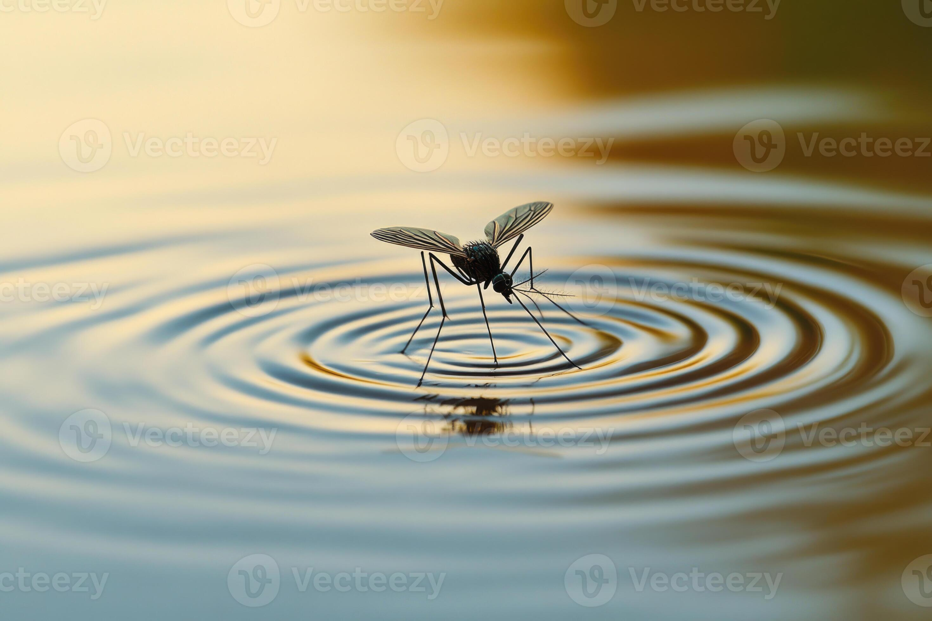
Jedina supstanca na ovom svetu
Koja postoji u sva 3 agregatna stanja
Voda
Led
Para
Najjaci razredjivac od svih supstanci
Tecnost sa najvecom povrsinskim naponom

Slide 4
Voda je jos uvek misterija naucnicima
Termalni kapacitet je veliki – Golfska struja se ne ohladi dok dodje do Evrope
Toliko ima anomalija u poredjenju sa ostalim tecnostima, neke cemo jos pogledati

Slide 5
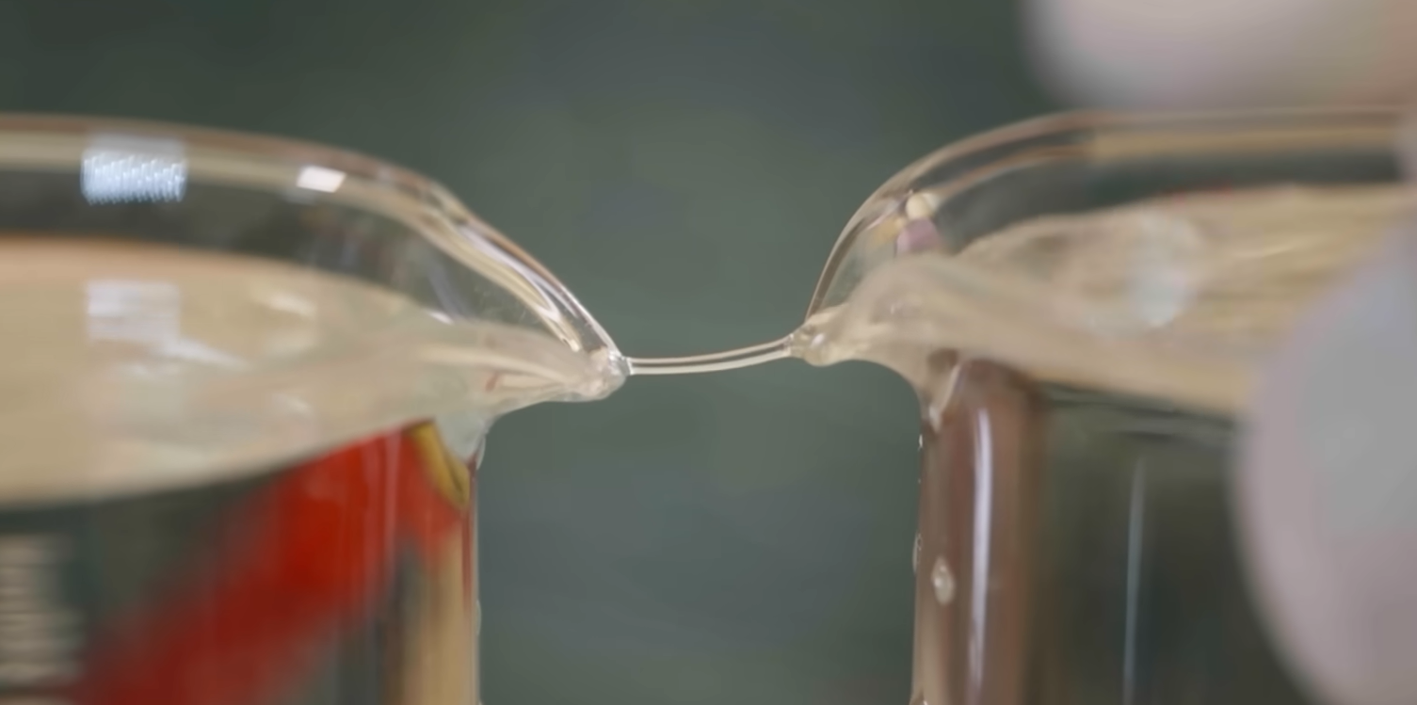
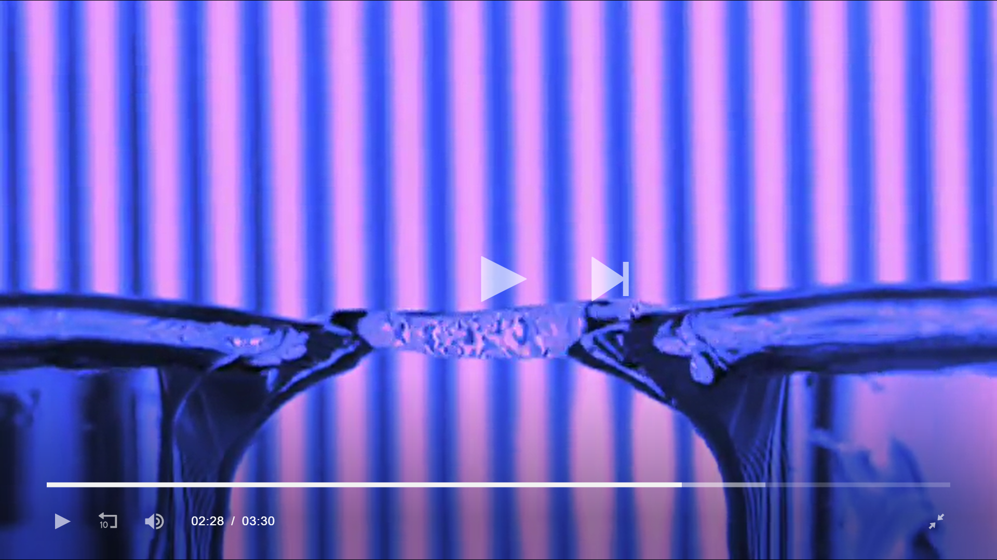
Moze da premosti barijeru – vodeni most pod visokim naponom reda 10kV

Slide 6

Pahuljice uvek 6 kraka
Ali svaka je drugacija
Molekularna struktura vode je takodje 6 ugaona (hexagonalna)

Slide 7
Voda je nestisljiva
Ne mozes da stavis vodu pod pritisak
Zapremina ne moze da se promeni stiskanjem

Slide 8
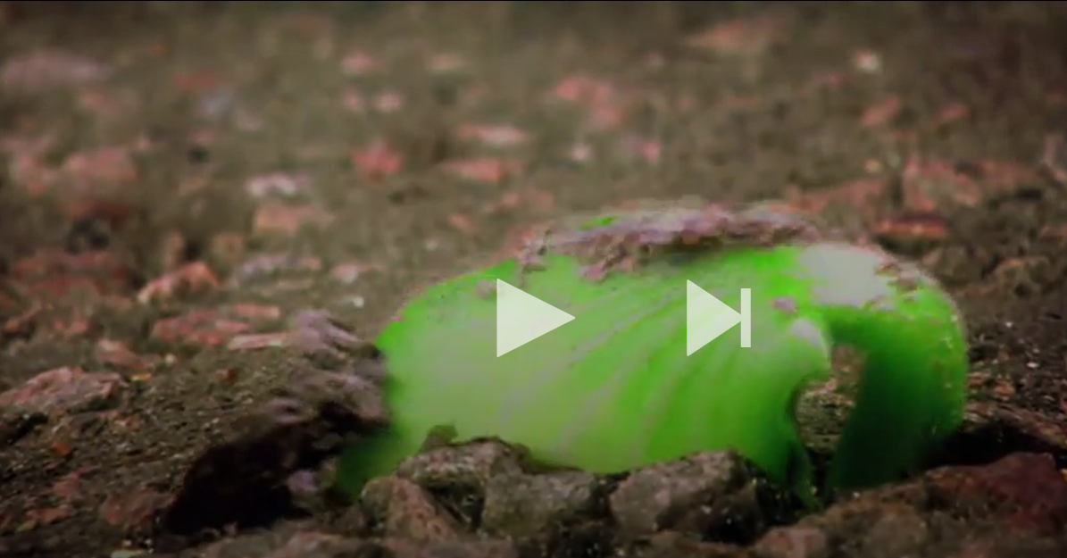
Kapilarno kretanje – voda ide protiv gravitacije
400 atmosfera je pritisak vode pri klijanju
Klica moze da se probije kroz asfalt

Slide 9
Koliko vode na svetu
71% povrsine zemlje
1000 milliona trilliona litara
Odakle je dosla? Sa Marsa je donela sunceva oluja?

Slide 10
Secret of water
Led je klizav – mozes da klizis bez otpora
To je usled topljenja pod pritiskom na molekularnom nivou
Jedno objasnjenje je da postoje dve vrste molekula na povrsini vode i leda

Slide 11
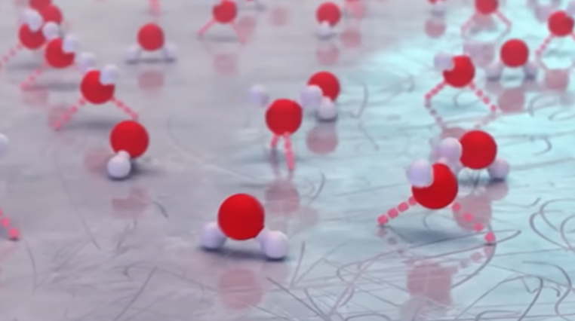
Molekuli vode H2O na povrsini leda

Slide 12
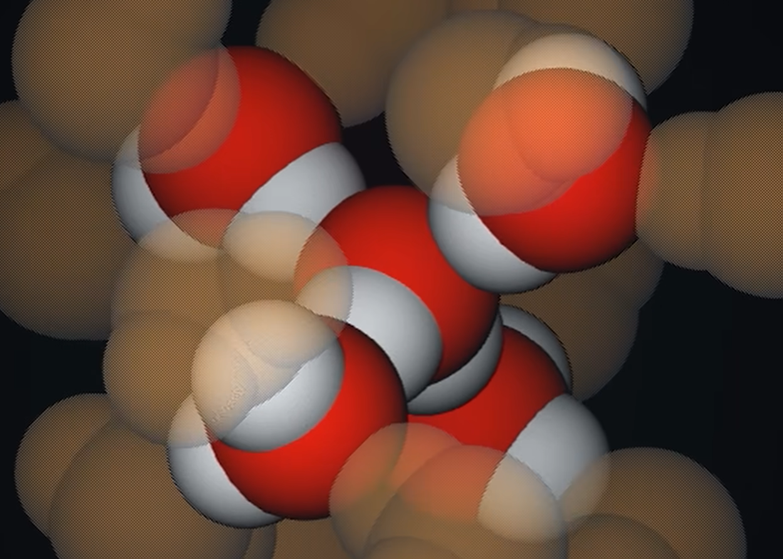

Slide 13
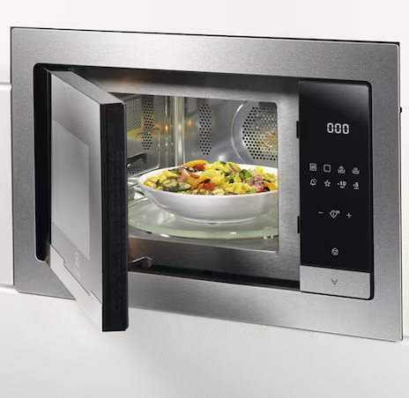
Frekvencija
Kako radi mikrorerna?
Magnetoron – kao u radaru
Rezonanca sa molekulima vode
$2.45 gigaherca (GHz)

Slide 14
Pseudo science – malo i o tome
Memorija u strukturi
Kad se kristalizuje led gleda se struktura pahuljice
Mozemo bez hrane ali ne bez vode

Slide 15
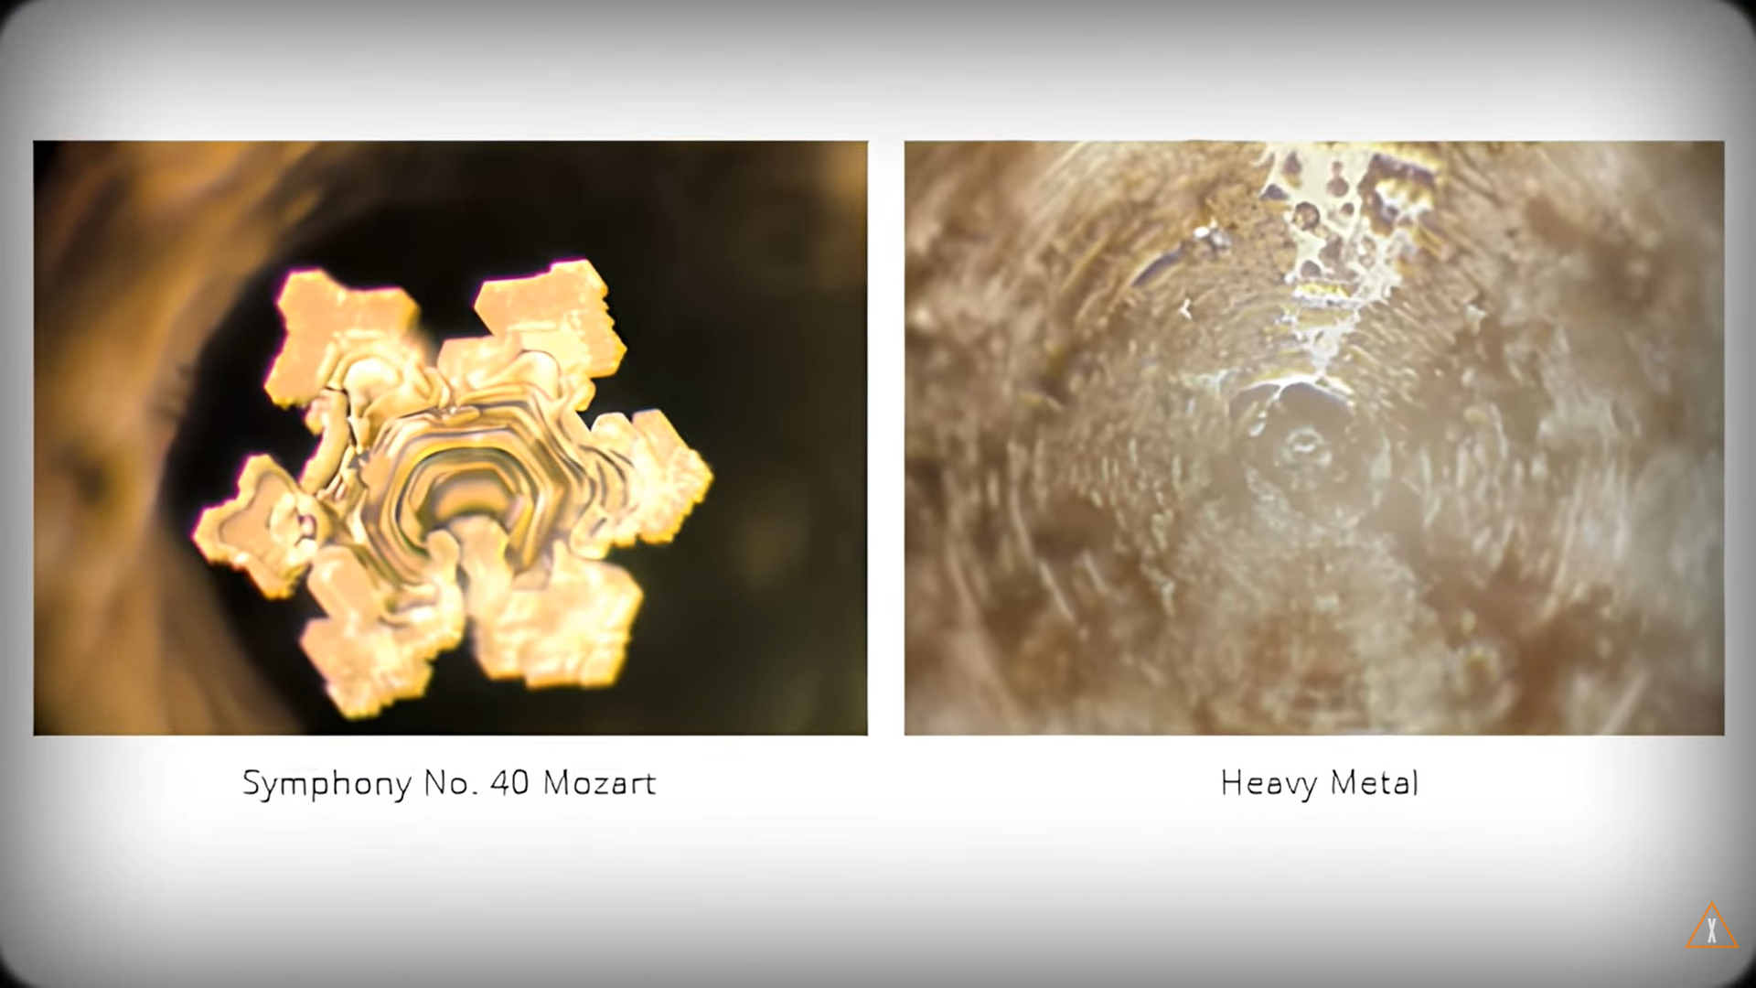
Voda koja slusa muziku

Slide 16
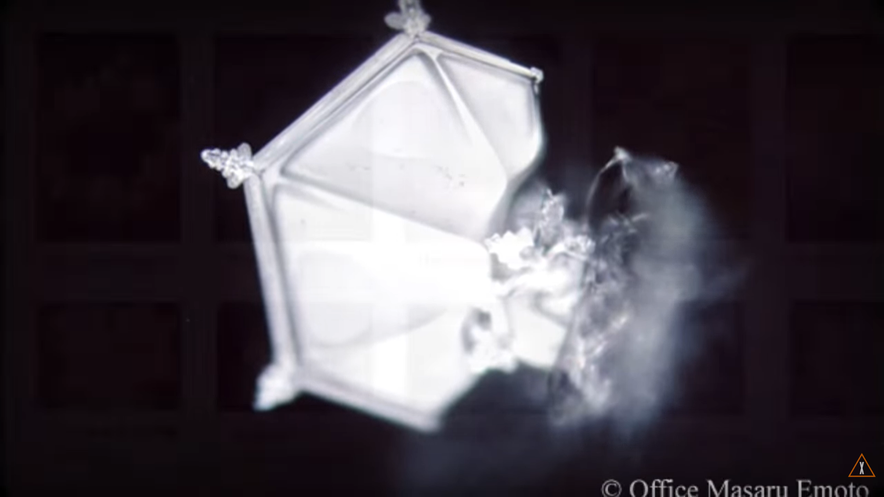
Pesma o polomljenoj ljubavi (broken love)

Slide 17
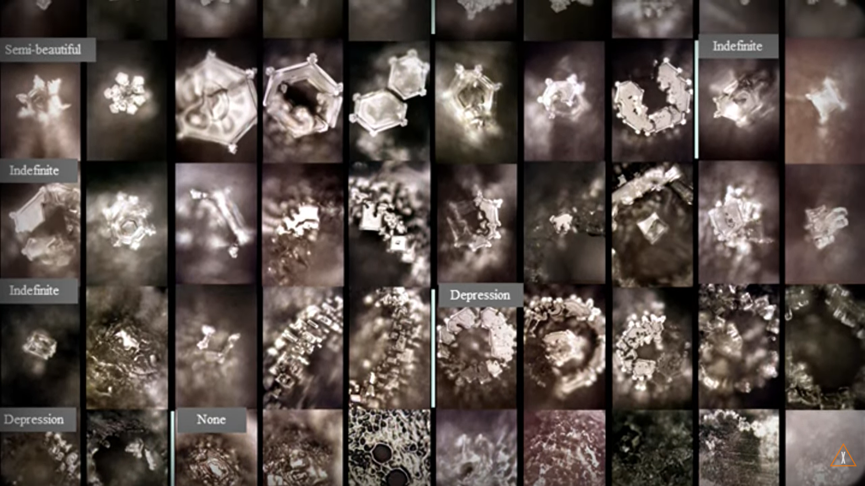

Slide 18
Mi smo 70% voda
Sta mislimo kad pijemo vodu utice
Treba uvek da imamo lepe dobre vesele misli kad pijemo vodu

Slide 19
Memorija u vodi
Prica o otrovu zaboravljenom u vodi

Slide 20
Ziva voda i mrtva voda
Živa voda: Ovaj termin se odnosi na vodu bogatu mineralima, solima i drugim korisnim jonima. Obuhvata izvore poput izvorske vode, bunarske vode i mineralizirane vode. Živa voda se često smatra zdravijom zbog svog prirodnog mineralnog sadržaja, koji može poboljšati hidrataciju i pružiti esencijalne hranjive tvari. Mrtva voda: Nasuprot tome, mrtva voda je voda koja je prekomjerno pročišćena, obično procesima poput destilacije ili reverzne osmoze, koji uklanjaju sve minerale i rastvorene čvrste materije. Ova vrsta vode nema prirodnu vitalnost i korisna svojstva koja se nalaze u živoj vodi.

Slide 21
Naucnici pokusavaju i uspevaju da dokazu:
Da u stvari postoje dve vrste molekula vode – visoke i niske gustine
Zavisi od temperature kojih ima vise
Sve vreme se bore za prevlast
Vodonikove veze sa kiseonikom stvaraju strukture: guste i retke
Kad gustih ima vise – smanjuje se
Kad retkih ima vise – povecava se zapremina (kao led)

